Slide 1
Презентация для работы с детьми с задержкой психоречевого развития 6-7 лет по подготовке к обучению грамоте «Назови действие» Цели: учить детей подбирать к картинкам слова, обозначающие действие, расширять пассивный и активный словарь, учить дифференцировать слова, обозначающие предмет и действие, тренировать детей отвечать полными предложениями
МДОУ детский сад компенсирующего вида № 26 «Солнышко»
Автор: учитель-дефектолог Белым И.Б.
2011

Slide 2
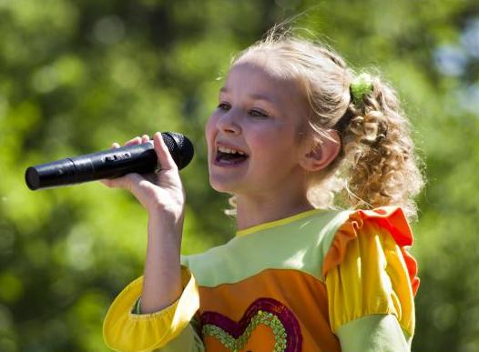
Что делает девочка?

Slide 3
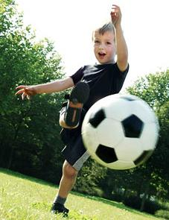
Что делает мальчик?

Slide 4
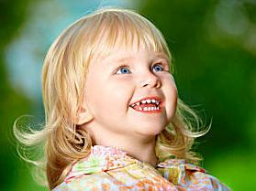
Что делает девочка?

Slide 5
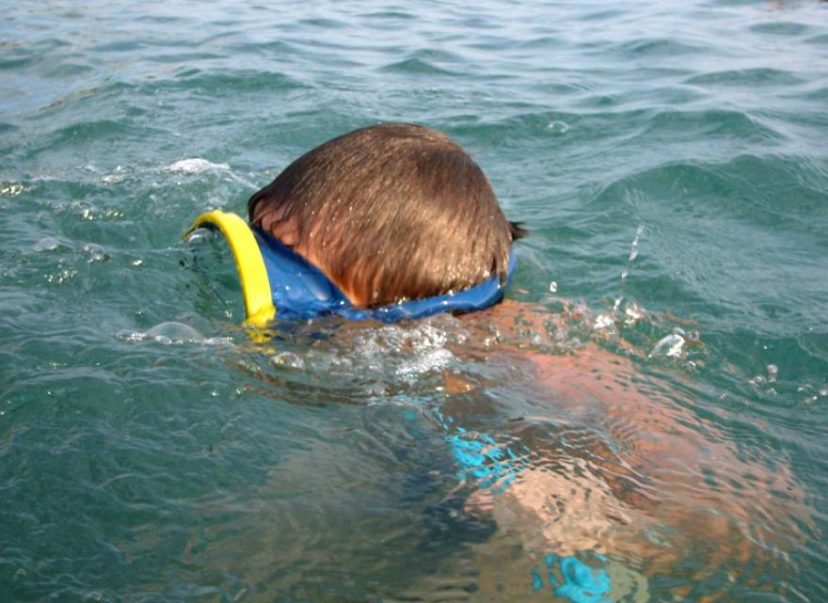
Что делает мальчик?

Slide 6
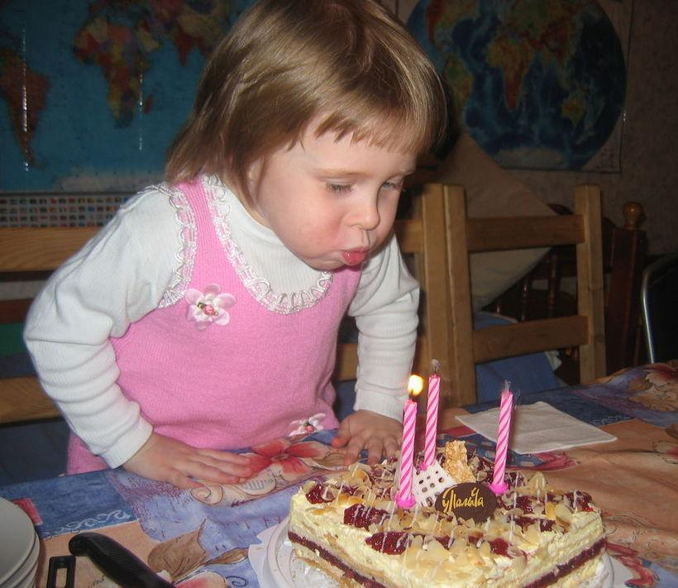
Что делает девочка?

Slide 7
Что делает девушка?

Slide 8
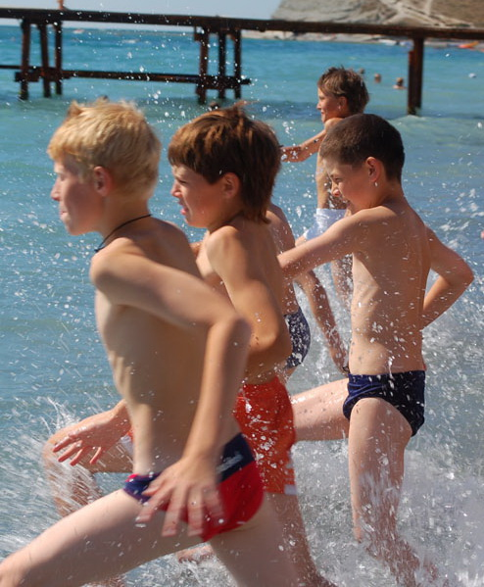
Что делают мальчики?

Slide 9
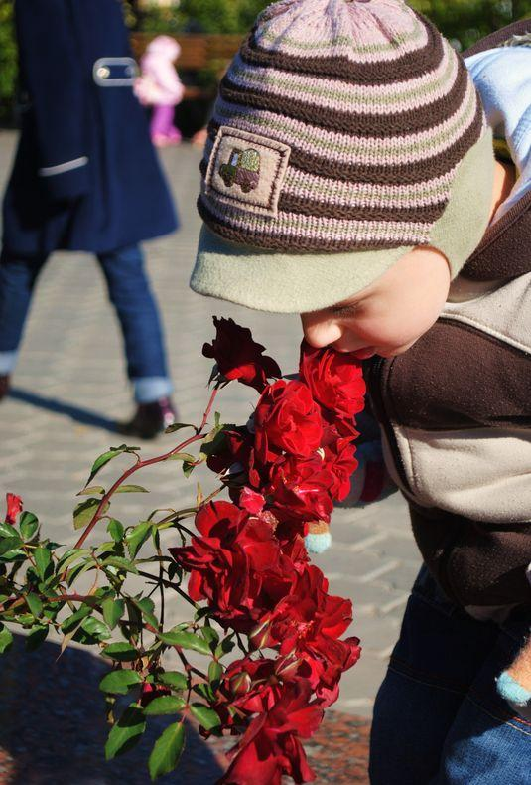
Что делает мальчик?

Slide 10
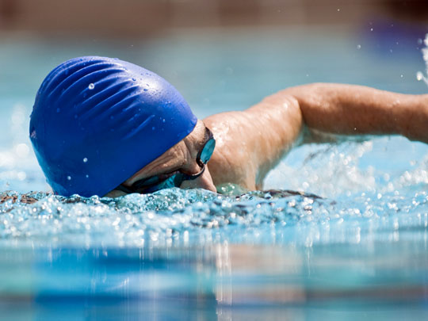
Дополни предложение. Пловец …

Slide 11
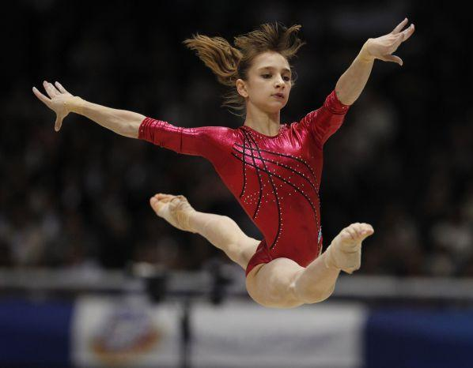
Дополни предложение. Гимнастка…

Slide 12
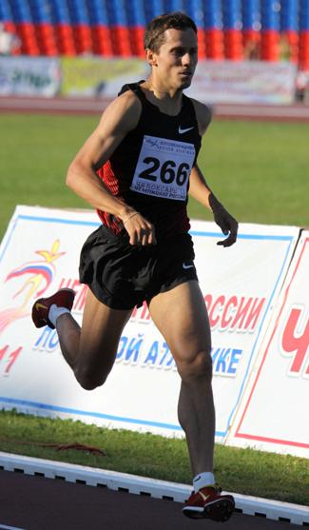
Дополни предложение. Спортсмен…

